Slide 1
Diseño de Software
UNIDAD 2: ATRIBUTOS DE CALIDAD DEL DISEÑO DE SOFTWARE
Profesores:
MCC. Juan Francisco Garcilazo Ortiz
Dr. Juan Pablo Ucán Pech
Dr. Raúl Antonio Aguilar Vera

Slide 2
Diseño de Software
Unidad 2. Atributos de calidad del diseño de software

Slide 3
Competencia
Analiza los requerimientos funcionales y no funcionales de los sistemas de software, a través del uso de marcos de referencia de la Ingeniería de software

Slide 4
Contenido
Calidad.
1.1 El concepto de calidad.
1.2 La calidad del software.

Slide 5
1.1 El concepto de calidad
¿Qué entendemos por calidad?

Slide 6
1.1 El concepto de calidad
Calidad, es uno de los conceptos con mayor imprecisión que podamos tener. Diferentes personas tienen diferentes perspectivas acerca de la calidad y como medir un producto o servicio.

Slide 7
1.1 El concepto de calidad
La calidad puede medirse a través de diferentes atributos. Estos atributos deberán reflejar las expectativas de calidad del usuario, así como reflejar el valor del producto y la calidad del proceso de manufactura.

Slide 8
1.1 El concepto de calidad
Como diseñadores de software, debemos tomar en cuenta la perspectiva de calidad del producto con el fin de estudiar que atributos de calidad debiera tener el software.

Slide 9
1.2 La calidad del software
Calidad en el software
En Ingeniería de Software podemos encontrar diferentes modelos de calidad. Estos modelos identifican y describen atributos de calidad de un producto software.

Slide 10
1.2 La calidad del software Modelos de calidad
Algunos ejemplos de modelos de calidad son:
Modelo de la calidad de software de McCall¹
Modelo de Boehm²
Modelo de la calidad de software ISO 9126³
^{1C}aMcCall 1977
²Boehm 1978
³ISO 9126

Slide 11
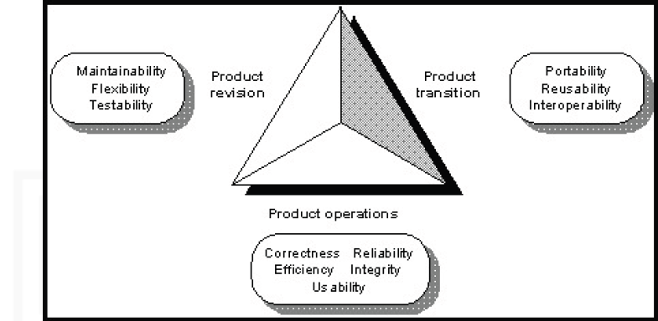
1.2 La calidad del software Modelos de calidad
Modelo de Calidad de Software de McCall
Divide los atributos de calidad en tres grupos

Slide 12
1.2 La calidad del software Modelos de calidad
Modelo de Calidad de Software de McCall
Cada grupo representa la calidad con respecto a un aspecto del software, mientras que los atributos de un grupo contribuyen a satisfacer ese aspecto.
Los atributos de calidad pueden definirse como preguntas donde la calidad del software pueda ser evaluada respondiendo a tales preguntas.

Slide 13
1.2 La calidad del software Modelos de calidad
Modelo de Calidad de Software de McCall
Revisión del producto
Facilidad de mantenimiento (Maintainability), ¿Puedo repararlo?
Flexible (Flexibility), ¿Puedo modificarlo?
Facilidad de ser probado (Testability), ¿Puedo probarlo (verificarlo)?

Slide 14
1.2 La calidad del software Modelos de calidad
Modelo de Calidad de Software de McCall
Transición del producto
Portabilidad (Portability), ¿Puedo usarlo en otra computadora o hardware?
Facilidad de re-utilizacion (Reusability), ¿Puedo reutilizar parte del software?
Inter-operable (Interoperatability), ¿Puedo conectarlo con otros sistemas o hardware?

Slide 15
1.2 La calidad del software Modelos de calidad
Modelo de Calidad de Software de McCall
Operación del producto
Corrección (Correctness), ¿Hace lo que requiero?
Confiabilidad (Reliability), ¿Lo realiza de manera precisa las veces que lo requiero?
Eficiencia (Effciency), ¿Se ejecuta en mi computadora de manera óptima?

Slide 16
1.2 La calidad del software Modelos de calidad
Modelo de Calidad de Software de McCall
Operación del producto
Integridad (Integrity), ¿Es seguro?
Facilidad de uso (Usabiliy), ¿Puedo ejecutarlo?

Slide 17
1.2 La calidad del software Modelos de calidad
Modelos de Calidad de Software
Existen otros tipos de modelos de calidad que describen relaciones entre los atributos de calidad, por ejemplo Perry⁴ identifica tres tipos de relaciones: directa, inversa y neutral.
⁴Perry 1987

Slide 18
1.2 La calidad del software Modelos de calidad
Relaciones inversas entre atributos de calidad
Integridad y eficiencia. El control del acceso a datos requiere código adicional, provocando un tiempo de ejecución mayor.
Facilidad de uso y eficiencia. Mejoras en la implementación de la interfaz requieren más código por lo que el sistema es menos eficiente.
Facilidad de mantenimiento y facilidad de ser probado respecto a la eficiencia. El código compacto y optimizado no es fácil de mantener y de probar.

Slide 19
1.2 La calidad del software Modelos de calidad
Relaciones directas entre atributos de calidad
Flexibilidad y facilidad de reutilización respecto a la facilidad de mantenimiento. El código que es fácil de mantener surge del código que esta bien estructurado por lo que facilita su reutilización.

Slide 20
1.2 La calidad del software Modelos de calidad
Relaciones neutrales entre atributos de calidad
Corrección y eficiencia. La corrección (correctness) de un código no tiene relación con su eficiencia. Un código correcto puede ser eficiente o ineficiente en su operación.

Slide 21
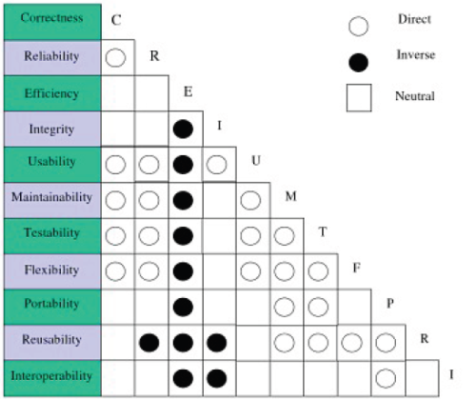
1.2 La calidad del software Modelos de calidad
Modelo de Perry de relaciones entre atributos

Slide 22
Contenido
Atributos de calidad.
2.1 El efecto del diseño sobre la calidad del software.
2.2 Atributos de calidad del diseño de software.

Slide 23
2.1 El efecto del diseño sobre la calidad del software
El efecto del diseño sobre la calidad del diseño de software se puede analizar en relación a los atributos de calidad.
En las siguientes diapositivas analizaremos algunos de ellos.

Slide 24
2.2 Atributos de calidad
Eficiencia
La eficiencia se refiere al tiempo de respuesta de un sistema software para responder ante un estímulo o eventos en un intervalo de tiempo.
La estructura de un sistema software determina que tanto tiempo es requerido para la comunicación entre componentes.
Un mal diseño podrá resultar en una gran cantidad de comunicación entre los componentes.

Slide 25
2.2 Atributos de calidad
Corrección (correctness)
La corrección es la propiedad de que un software implemente los requisitos especificados por el usuario.
Un mal diseño puede ocasionar que se omitan especificaciones y por tanto no se implementen.

Slide 26
2.2 Atributos de calidad
Confiabilidad
La confiabilidad se define como la probabilidad que un sistema realice una funcionalidad de manera correcta en un entorno especificado en un periodo de tiempo dado.
Un mal diseño puede ocasionar inconsistencias en la implementación que deriven en fallos en el software.

Slide 27
2.2 Atributos de calidad
Portabilidad
La portabilidad es la propiedad de un sistema software que pueda ser fácilmente transportado de una plataforma hardware/software a otra.

Slide 28
2.2 Atributos de calidad
Facilidad de mantenimiento
Esta propiedad se refiere a la facilidad de mantener un sistema software ya sea para realizar acciones de corrección o de modificación ante cambios en el entorno.
Un mal diseño puede ocasionar una falta de comprensión en el sistema a modificar lo que deriva en retrasos en la puesta a punto del producto y aumenta la probabilidad de cometer errores que se deriven en fallos.

Slide 29
2.2 Atributos de calidad
Facilidad de reutilización
La reutilización es la propiedad de un sistema software de que sus componentes puedan ser usados de nuevo en el desarrollo de otros sistemas software.

Slide 30
2.2 Atributos de calidad
Inter-operabilidad
Inter-operabilidad es la propiedad de que tan fácil un sistema software pueda ser usado con otros sistemas software. Esta propiedad depende sobre la interfaz entre el sistema software y su entorno.

